Slide 1
Broadband
Competence
Office
Česká republika
Pomůže GIA
(Gigabit Infrastructure Act) výstavbě VHCN?
Obce
Kraje
MPO
ČTÚ
Operátoři
BCO
Osvěta BCO
Michal Manhart – vedoucí BCO

Slide 2
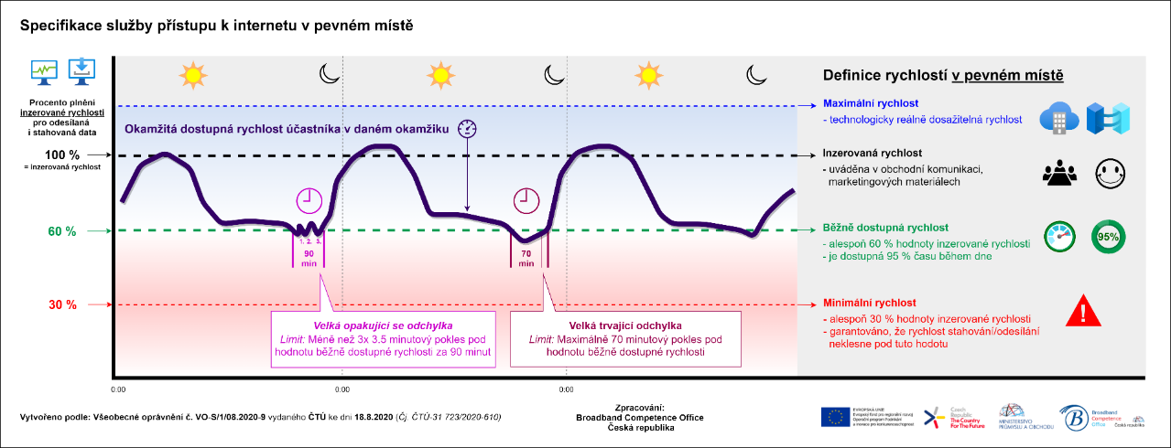
Vliv legislativy EU na trh Broadbandu v ČR
Evropský kodex pro elektronické komunikace (Directive (EU) 2018/1972) >> novela 127/2005 Sb. o elektronických komunikacích
Pokyny BEREC (Evropský regulátor) >> BoR (xx) yy např.:
  BoR (20) 46, (20) 42 Pokyny k určení koncového bodu sítě v různých topologiích sítí,
  BoR (20)165 Pokyny pro sítě s velmi vysokou kapacitou >>
  BoR (20)112 Nařízení o otevřeném internetu >> VO-S/1/08.2020-9 >>
Broadband Cost Reduction Directive Directive 2014/61/EU podklad pro 194/2017 Sb.
  v současnosti připravované na 2023 https://digital-strategy.ec.europa.eu/en/library/broadband-cost-reduction-directive-summary-report-consultation-its-review
Broadband network změna new Guidelines
  (draft 12/2022, zveřejnění 1/2023) - https://ec.europa.eu/commission/presscorner/detail/cs/ip_22_7595
  původně 26.1.2013 - https://ec.europa.eu/commission/presscorner/detail/en/IP_12_1424
Notes:
Doplnit z přiloženého obrázku
Doplnit jen číslo nového Stav. zákona - probíhají novely

Slide 3
Broadband network new Guidelines >> proč sledovat?
Rozvoj konkurence…, rozvoj regionu….
Strategie EU 2025 a 2030:
gigabitové připojení pro každého;
pokrytí 5G všude do roku 2030.
Cílem EU je nastavení případného předvídatelného zásahu vedoucího k eliminaci digitální propasti dotčených regionů.
Proč má legislativu EU sledovat ISP:
předvídatelné prostředí vysokorychlostních datových služeb;
na co se připravit z pohledu mapování;
očekávané požadavky trhu;
jaké bude konkurenční prostředí.

Slide 4
Historický vývoj GIA
Proč nařízení?

Slide 5
Trocha historie
rok 2010
Digitální agenda pro Evropu
do roku 2013 pro všechny základní širokopásmové připojení;
do roku 2020 pro všechny rychlosti vyšší než 30 Mb/s a více jak 50 % domácností mělo vyšší než 100 Mb/s.
15.5 2014
Směrnice 2014/61/EU
BCRD – Broadband Cost Reduction Directive (Směrnice o snižování nákladů na širokopásmové připojení)
Plánované k řešení:
neefektivnost - vysoké náklady stavebních prací, nedostatek informací o stávající fyzické infrastruktuře;
překážky spojené se společným plánováním stavebních pracích;
neefektivnost v oblasti správních povolení, různorodost a složitost povolení;
přístup k vedením v budovách.

Slide 6
Trocha historie
15.5 2014
Směrnice 2014/61/EU
BCRD – Broadband Cost Reduction Directive (Směrnice o snižování nákladů na širokopásmové připojení)
Plánované k řešení:
neefektivnost - vysoké náklady stavebních prací, nedostatek informací o stávající fyzické infrastruktuře;
překážky spojené se společným plánováním stavebních pracích;
neefektivnost v oblasti správních povolení, různorodost a složitost povolení;
přístup k vedením v budovách.
ČR 2017
zákon č. 194/2017 Sb.
Implementace směrnice 2014/61/EU (BCRD) do českého práva.
2020 - 2021
Přezkum BCRD
2020 - „podpůrná studie“ ICF, WIK a EcoACT; konzultace s trhem o dopadech BCRD.
2021- přezkum směrnice komisí a BEREC.
2016 - 2022
změna politického rostředí
2016-Gigabitová společnost,
2018-Kodex,
prov. nařízení 2020/1070 o bezdrát. přístup. bodech,
2021-dop. 2020/1307 o souboru nástrojů snížení
nákladů na zavádění sítí s velmi vysokou kapacitou a zajištění přístupu k rádiovému spektru 5G,
Sdělení Komise o digitálním kompasu 2030,
2020-22 Iniciativy CEF
2016 - 2022
změna politického prostředí
Notes:
Berec: https://berec.europa.eu/eng/document_register/subject_matter/berec/opinions/9887-berec-opinion-on-the-revision-of-the-broadband-cost-reduction-directive

Slide 7

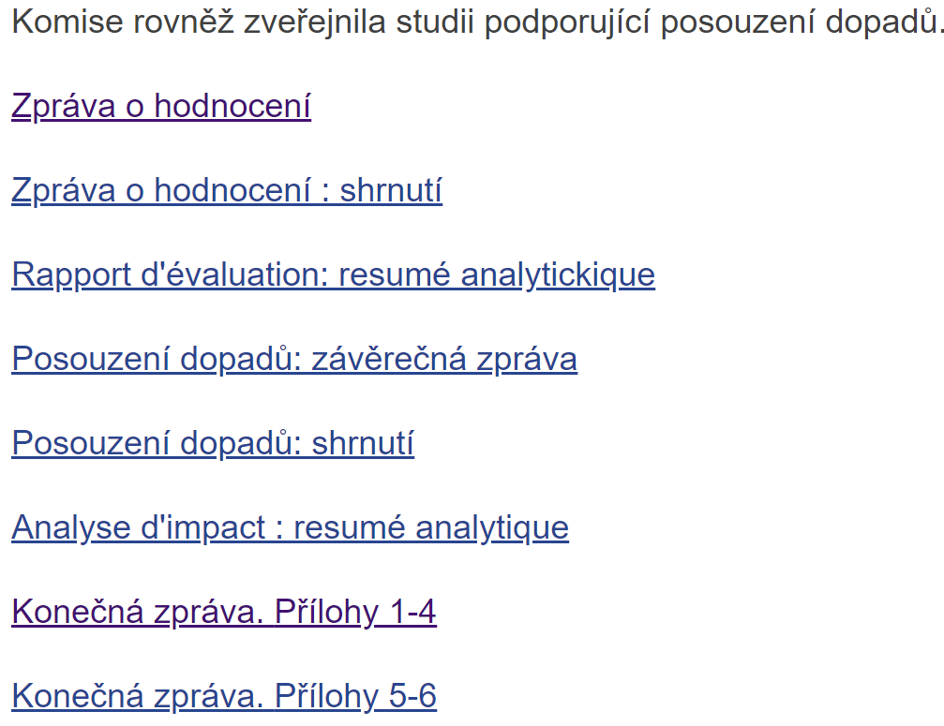
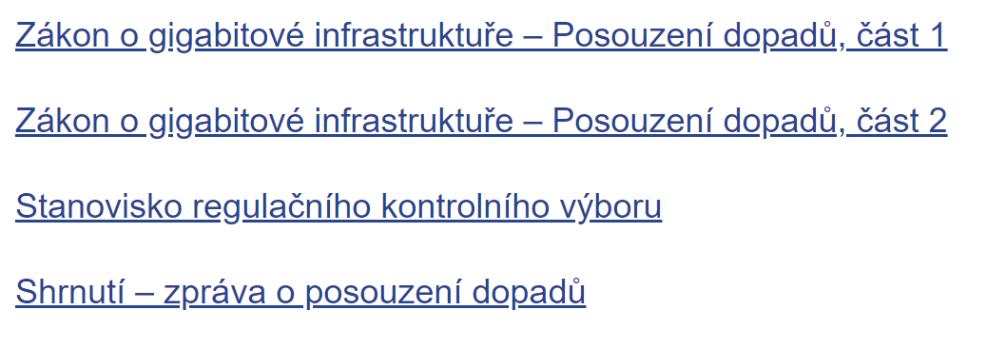
Trocha historie
2021 až 2023
Podklad pro Gigabit Infrastructure Act
podpůrné studie, návrh a posouzení dopadů zákona o gigabitové infrastruktuře.
2024
Zveřejnění „Proposal for a regulation of the Euro. parlament and of the council“ - GIA
23.2 2023 návrh nařízení k připomínkám
7/2023 projednávány kompromisní návrhy v EU parlamentu
Rada – PS Telekomunikace 12/2023 změna přístupu
Tři trialogy 12/2023, 1/2024, 2/2024 – dosažena politická dohoda
23.4.2024 projednání v Evropském parlamentu
https://digital-strategy.ec.europa.eu/en/library/gigabit-infrastructure-act-proposal-and-impact-jssessment
Notes:
Návrh zákona o gigabitové infrastruktuře a posouzení dopadů
https://digital-strategy.ec.europa.eu/en/library/gigabit-infrastructure-act-proposal-and-impact-assessment

Slide 8
Právní teorie
Bude nutno aktualizovat/vytvořit mnoho vyhlášek a technických specifikací včetně norem.
Není na co čekat!!!
Zákon o usnadnění výstavby
Směrnice
Vnitrostátní orgány musejí implementovat.
Směrnice je závazná pro každý stát, kterému je určena, pokud jde o výsledek, jehož má být dosaženo, přičemž volba formy a prostředků se ponechává vnitrostátním orgánům.
Zákon o EK
Nařízení
Pro stát závazné v souladu s mezinárodními smlouvami.
Nařízení má obecnou působnost. Je závazné v celém rozsahu a přímo použitelné ve všech členských státech.
Nařízení je tzv. sekundárním komunitárním právem.
V případě rozporu se dává přednost…
Stavební zákon nový
Zákon o snížení nákladů
Stavební zákon –starý
DTM
další právní předpisy...
Notes:
Co se týče práva evropského, platí stejně jako v ostatních členských státech EU zásada přednosti komunitárního práva.
Ta stanoví, že pokud je v rozporu evropská norma s vnitrostátní normou (tj. zákonem, vyhláškou apod.) členského státu, má přednost norma evropská.
To platí pro rozpor národní normy s primárním komunitárním právem (zakládacími smlouvami) i se sekundárním komunitárním právem (nařízeními, směrnicemi apod.).
Ze zásady přednosti nejsou dle převládajícího výkladu vyňaty ani nejvyšší zákony členských států – evropská norma má přednost i před ústavou či ústavním zákonem členského státu.

Slide 9
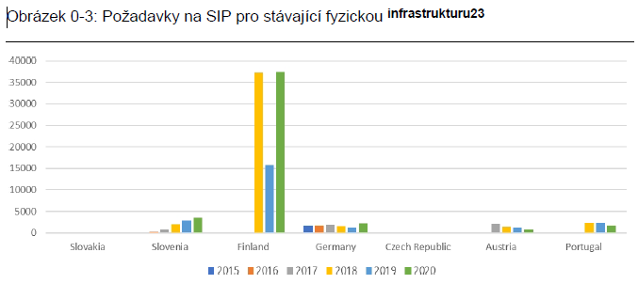
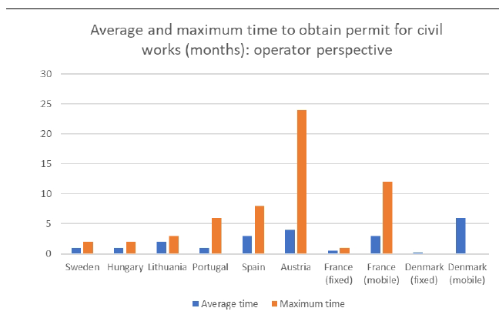
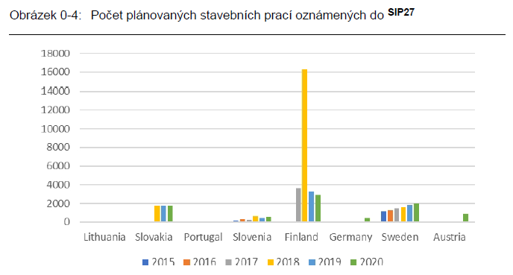
DATA z šetření EU

Slide 10
Evropský parlament 2019-2024 - PŘIJATÉ TEXTY
Toto není ještě finální schválení !
P9_TA(2024)0292
Opatření ke snížení nákladů na budování gigabitových sítí elektronických komunikací (akt o gigabitové infrastruktuře)
Legislativní usnesení Evropského parlamentu ze dne 23. dubna 2024 o návrhu nařízení Evropského parlamentu a Rady o opatřeních ke snížení nákladů na budování gigabitových sítí elektronických komunikací a o zrušení směrnice 2014/618/EU (akt o gigabitové infrastruktuře) (COM(2023)0094 – C9-0028/2023 – 2023/0046(COD))
s ohledem na odůvodněné stanovisko předložené italskou Poslaneckou sněmovnou v rámci protokolu č. 2 o používání zásad subsidiarity a proporcionality uvádějící, že návrh legislativního aktu není v souladu se zásadou subsidiarity,
1. přijímá níže uvedený postoj v prvním čtení;
2. vyzývá Komisi, aby věc znovu postoupila Parlamentu, jestliže svůj návrh nahradí jiným textem, podstatně jej změní nebo má v úmyslu jej podstatně změnit;
3. pověřuje svou předsedkyni, aby předala postoj Parlamentu Rady a Komisi, jakož i vnitrostátním parlamentům.
Notes:
Zásada subsidiarity | Fakta a čísla o Evropské unii | Evropský parlament (europa.eu)
Zásada subsidiarity
Zásada subsidiarity, zakotvená ve Smlouvě o Evropské unii, vymezuje podmínky, za jakých má činnost Unie v rámci její nevýlučné pravomoci přednost před činností členských států.
Právní základ
Čl. 5 odst. 3 Smlouvy o Evropské unii (SEU) a Protokol (č. 2) o používání zásad subsidiarity a proporcionality.
Cíle
Zásada subsidiarity a zásada proporcionality upravují výkon pravomocí Evropské unie. V oblastech, které nespadají do výlučné pravomoci EU, chrání zásada subsidiarity pravomoc členských států přijímat rozhodnutí a opatření a také opravňuje Unii jednat, nemůže-li být cílů zamýšlené činnosti „z důvodu jejího rozsahu či účinků“ uspokojivě dosaženo na úrovni členských států, nýbrž jich může být lépe dosaženo na úrovni Unie. Začlenění této zásady do Smluv EU má v souladu se zásadou blízkosti, kterou dále stanovuje čl. 10 odst. 3 SEU, také za cíl přenést výkon pravomoci na úroveň, která je co nejblíže občanům.

Slide 11
Hlavní změny učiněné v roce 2024 a.
Popis komise
Rozšířený přístup k fyzické infrastruktuře
  rozšířit povinnost přístup k fyzické veřejné infrastruktuře na komerční budovy v soukromém vlastnictví
Kratší lhůty
  kratší lhůty pro udělování povolení, koordinaci žádostí o přístup a řízení pro řešení sporů.
Zahrnutí věží
  začlenění provozovatelů přiřazených zařízení (věžových společností) do tohoto nařízení
  věžové společnosti by měli mít možnost využívat postupy rychlého udělování povolení podobné postupům pro optická vlákna,
  zpráva navrhuje, aby cenová doporučení zohledňovala konkrétní obchodní model a situaci v odvětví věží.

Slide 12
Hlavní změny učiněné v roce 2024 b.
Popis komise
Společné koordinační a jednotné informační místo
  koordinace mezi příslušnými orgány odpovědnými za koordinaci žádostí o přístup,
  pokud je do vyřizování žádosti o povolení zapojeno více příslušných orgánů, je pro postup udělování povolení určen jeden konkrétní orgán,
  digitalizaci postupů,
  je důležité zřídit jednotné informační místo, které bude těžit z osvědčených postupů členských států.
  centralizovaný a snadno přístupný zdroj informací by měl dále zvýšil účinnost.
Posílená úloha zúčastněných stran, sdružení BEREC a příslušných agentur a subjektů Unie
  vytváření norem, technických specifikací a pokynů
  aktivní zapojování komunity zúčastněných stran do procesu rozvoje, zohlednit příspěvek BEREC.
Hovory v rámci EU
  nařízením EU 2015/2120 - platnost skončí dne 14. května 2024,

Slide 13
Cíle GIA
zajistit rychlejší zavádění infrastruktury digitálních sítí v celé Evropě,
zjednodušit a urychlit zavádění vysokorychlostních sítí, jako jsou optické sítě a sítě 5G,
dosáhnout evropských cílů v oblasti konektivity a cílů stanovených v digitálním kompasu pro toto desetiletí,
snížit zbytečně vysoké náklady na zavádění vysokokapacitních sítí, které jsou částečně způsobeny povolovacími řízeními prostřednictvím..:
  zjednodušením povinného dohodovacího mechanismu mezi subjekty veřejného sektoru a telekomunikačními operátory,
  právní předpisy zajistí větší transparentnost a účinné plánování pro provozovatele veřejných sítí elekt. komun.,
zavádění fyzické infrastruktury v budovách a přístup k ní,
prodlužení platnosti stropu maloobchodních cen do 30. června 2032, aby byla zajištěna ochrana, zejména zranitelných spotřebitelů.

Slide 14
Právní teorie
Liniový zákon nebo-li
Zákon o usnadnění výstavby
Směrnice
Vnitrostátní orgány musejí implementovat.
Směrnice je závazná pro každý stát, kterému je určena, pokud jde o výsledek, jehož má být dosaženo, přičemž volba formy a prostředků se ponechává vnitrostátním orgánům.
Zákon o EK
Nařízení
Pro stát závazné v souladu s mezinárodními smlouvami.
Nařízení má obecnou působnost. Je závazné v celém rozsahu a přímo použitelné ve všech členských státech.
Nařízení je tzv. sekundárním komunitárním právem.
V případě rozporu se dává přednost…
Stavební zákon nový
Zákon o snížení nákladů
Stavební zákon –starý
DTM
další právní předpisy...
Notes:
Co se týče práva evropského, platí stejně jako v ostatních členských státech EU zásada přednosti komunitárního práva.
Ta stanoví, že pokud je v rozporu evropská norma s vnitrostátní normou (tj. zákonem, vyhláškou apod.) členského státu, má přednost norma evropská.
To platí pro rozpor národní normy s primárním komunitárním právem (zakládacími smlouvami) i se sekundárním komunitárním právem (nařízeními, směrnicemi apod.).
Ze zásady přednosti nejsou dle převládajícího výkladu vyňaty ani nejvyšší zákony členských států – evropská norma má přednost i před ústavou či ústavním zákonem členského státu.

Slide 15
Kritéria, která musí síť splňovat, aby mohla být považována za „síť s velmi vysokou kapacitou“
Pojem „síť s velmi vysokou kapacitou“ je již definován v Kodexu (viz kapitolu 2) a kritéria uvedená v této kapitole se řídí touto definicí.
  Kritéria 1 a 2 níže vyplývají přímo z první části definice,
  zatímco kritéria 3 a 4 níže vycházejí z druhé části definice a využívají údaje sebrané od provozovatelů sítí (viz kapitolu 4).
Kritérium 1: Jakákoli síť zajišťující pevné připojení s optickým vláknem zavedeným minimálně až do budovy s více bytovými jednotkami.
Kritérium 2: Jakákoli síť zajišťující bezdrátové připojení s optickým vláknem přivedeným
minimálně až k základnové stanici.

Slide 16
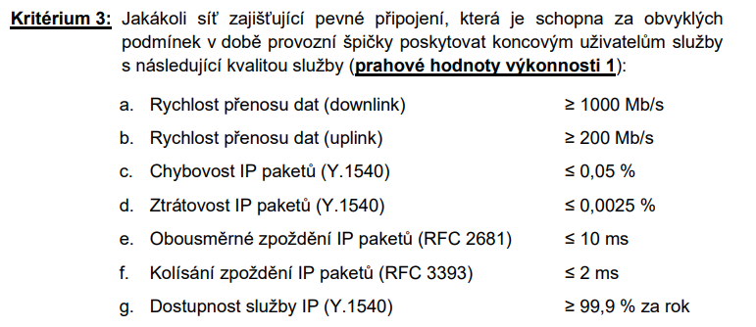
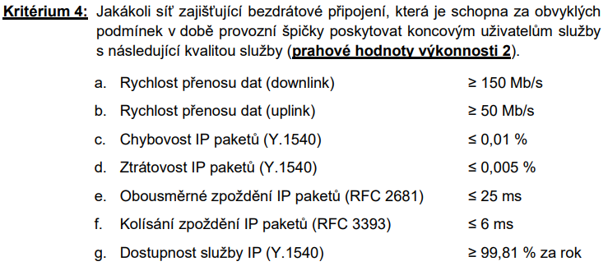
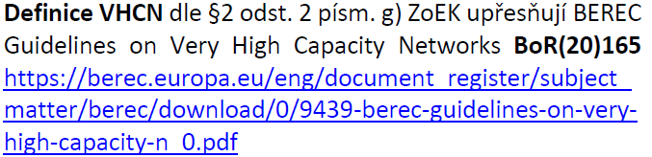
Kritéria, která musí síť splňovat, aby mohla být považována
za „síť s velmi vysokou kapacitou“

Slide 17
Kritéria, která musí síť splňovat, aby mohla být považována
za „síť s velmi vysokou kapacitou“
19. Poznámky ke kritériu 1 a kritériu 2
Kritérium 1 a kritérium 2 vyplývají z Kodexu (viz kapitolu 2).
Síť, která je považována za síť s velmi vysokou kapacitou podle kritéria 1, nemusí nutně splňovat kritérium 3.
Síť, která je považována za síť s velmi vysokou kapacitou podle kritéria 2, nemusí nutně splňovat kritérium 4.

Slide 18
VHCN kvalitativní parametry
Poznámky ke kritériu 3 a kritériu 4
Aby mohla být síť považována za síť s velmi vysokou kapacitou, stačí, aby byla (bez dalších investic) schopna poskytovat službu, která splňuje prahové hodnoty výkonnosti 1 v případě pevného připojení nebo prahové hodnoty výkonnosti 2 v případě bezdrátového připojení. Proto není nutné, aby síť takovou službu skutečně nabízela, ani aby všechny služby poskytované touto sítí nutně splňovaly prahové hodnoty výkonnosti 1 nebo prahové hodnoty výkonnosti 2. Nicméně, aby bylo možné určit, zda síť tyto schopnosti skutečně má, může vnitrostátní regulační orgán požadovat, aby byla v síti realizována testovací služba splňující prahové hodnoty výkonnosti 1 nebo prahové hodnoty výkonnosti 2.
Kritéria 3 a 4 se vztahují na dobu provozní špičky. Jedná se o denní dobu, která trvá zhruba jednu hodinu, kdy je zatížení sítě obvykle na maximu. (Doba špičky se může v různých sítích a regionech lišit. Časové období špičky je typicky jedna hodina, protože dimenzování sítě je obvykle založeno na zatížení sítě během rušné hodiny, a tedy na době trvání jedné hodiny.)
Poznámky ke kritériu 3 a kritériu 4
Prahové hodnoty výkonnosti 1 a prahové hodnoty výkonnosti 2 se vztahují k přenosové trase od koncového uživatele do prvního bodu v síti, kde je provoz služeb koncového uživatele předáván do jiných veřejných sítí (např. nejbližší peeringový bod), a v případě obousměrných parametrů (RTT) zpět ke koncovému uživateli (viz odstavce 55 and 56).
Prahové hodnoty rychlosti přenosu dat v případě prahových hodnot výkonnosti 1 a prahových hodnot výkonnosti 2 jsou rychlosti přenosu dat na úrovni užitečného zatížení paketu, tj. síťové vrstvy.
Prahové hodnoty rychlosti přenosu dat v případě prahových hodnot výkonnosti 1 jsou rychlosti přenosu dat v místě, kde je pevná přístupové účastnické vedení (např. kroucená dvoulinka, koaxiální kabel) ukončena v obytném prostoru koncového uživatele.

Slide 19
VHCN kvalitativní parametry
Poznámky ke kritériu 3 a kritériu 4
V případě zvláště velkých vzdáleností (např. několik stovek kilometrů) mezi koncovým uživatelem a prvním bodem v síti, kde je provoz služeb koncového uživatele předáván do jiných veřejných sítí (např. nejbližší peeringový bod), se prahová hodnota obousměrného (tzv. round-trip) zpoždění IP paketů zvyšuje za každých 100 km o 1 ms.
Prahové hodnoty výkonnosti 2 se vztahují pouze na venkovní umístění a na průměrnou hodnotu ve zvažované oblasti pokrytí (viz odstavce 77 a 78).
Události mimo kontrolu provozovatele sítě (např. vyšší moc) jsou z výpočtu dostupnosti služby IP vyloučeny.

Slide 20
Struktura dokumentu GIA…
Jak číst?
https://www.europarl.europa.eu/doceo/document/TA-9-2024-0293_CS.pdf
87 článků odůvodnění
19 článků nařízení
1 Příloha – srovnání

Slide 21
Obsah GIA
Článek 1 – Předmět a oblast působnosti | Článek 7 – Postup udělování povolení a omezení vlastnických práv třetích osob | Článek 13 – Řešení sporů
Článek 2 – Definice | Článek 8 - Nevydání rozhodnutí o žádosti o povolení | Článek 14 – Příslušné orgány
Článek 3 – Přístup k existující fyzické infrastruktuře | Článek 9 – Výjimky z postupů udělování povolení | Článek 15 – Sankce
Článek 4 – Transparentnost fyzické infrastruktury | Článek 10 – Fyzická infrastruktura uvnitř budovy a optické rozvody | Články 16 – Podávání zpráv a monitorování
Článek 5 – Koordinace stavebních prací | Článek 11 – Přístup k fyzické infrastruktuře v budově | Články 17 – Změny nařízení (EU) 2015/2120
Článek 6 – Transparentnost plánovaných stavebních prací | Článek 12 – Digitalizace jednotlivých informačních míst | Články 18 – Zrušení
 |  | Články 19 – Vstup v platnost a použitelnost
Možný vliv na obce
Možný vliv na obce
Možný vliv na obce
Možný vliv na obce
Možný vliv na obce
Možný vliv na obce
Možný vliv na obce
Možný vliv na obce
Notes:
Digitální desetiletí - Rozhodnutí Evropského parlamentu a Rady (EU) 2022/2481 ze dne 14. prosince 2022, kterým se zavádí politický program Digitální dekáda 2030 (Úř. věst. L 323, 19.12.2022, s. 4).
https://ec.europa.eu/info/law/better-regulation/have-your-say/initiatives/12463-High-speed-broadband-in-the-EU-review-of-rules_cs

Slide 22
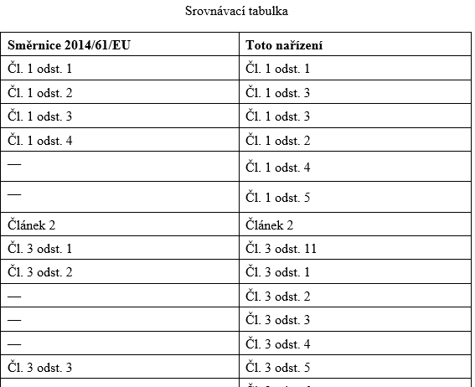
Co sledovat při čtení…
mnohé zde uvedené povinnosti nejsou novinky, ale vycházení ze směrnice 2014/61/EU (BCRD – Broadband Cost Reduction Directive) u nás známé pod zákonem č. 194/2017 Sb.,
vazba mezi původní Směrnicí a připravovaným Nařízením GIA je popsán v Příloze 1. Nařízení GIA o opatřeních ke snížení nákladů na budování gigabitových sítí elektronických komunikací
různá doba účinnost nařízení:
  ode dne vstupu nařízení v platnost
  od 15.5.2024
  18 měsíců ode dne vstupu tohoto nařízení v platnost
  21 měsíců ode dne vstupu tohoto nařízení v platnost
  24 měsíců ode dne vstupu tohoto nařízení v platnost
i přes to, že je dokument Nařízením, není obsah všech článků povinný
>> mohou / mají právo / vynaloží úsilí / přiměřeným žádostem…

Slide 23
GIA - hlavní části
1. Předmět a oblast působnosti:
vazba na zákon č. 194/2017 není stanovena – je možno podrobněji definovat požadavky…
2. Definice:
"subjekt veřejného sektoru" státní, regionální nebo místní orgán, veřejnoprávní subjekt nebo sdružení,
kabely, včetně tmavých optických vláken, …nejsou fyzickou infrastrukturou,
„právo cesty“ práva udělena provozovateli za účelem instalace zařízení na veřejném nebo soukromém majetku
(čl. 43 odst. 1 směrnice (EU) 2018/1972).
3. Přístup ke stávající fyzické infrastruktuře:
„Provozovatelé sítí a subjekty veřejného sektoru (subjekty)…“ vyhoví.. všem přiměřeným žádostem o přístup k této fyzické infrastruktuře.
Subjekty informují regulační orgán o uzavření dohod dosažených v souladu s odstavcem 1a, včetně dohodnuté ceny za přístup k pozemkům...
Státy mohou poskytnout pokyny k podmínkám, včetně ceny.
Členské státy mohou zřídit nebo určit subjekt, který bude koordinovat žádosti o přístup k fyzické infrastruktuře vlastněné nebo kontrolované subjekty veřejného sektoru, poskytovat právní a technické poradenství.
4. Transparentnost fyzické infrastruktury:
Provozovatel má právo …
  přístupu …k informacím o fyzické infrastruktuře … (poloha a trasa, typ a současné využití infrastruktury, kontakt …),
  povinnost předat data do 10 pracovních dnů,
  žádost nemusí být bezplatná …,
  státy mohou požadovat informace o obsazenosti fyzické infrastruktury…,
  informace je pouze pro účely zavádění svých sítí.

Slide 24
GIA - hlavní informace
5. Koordinace stavebních prací:
Subjekty veřejného sektoru - vlastnící infrastrukturu:
  mají právo sjednávat s provozovateli dohody o koordinaci stavebních prací, včetně rozdělení nákladů;
  i podnikatelé při využití veřejných prostředků vyhoví každé přiměřené písemné žádosti o koordinaci, státy mohou stanovit podrobné požadavky.
státy mohou …určit druhy stavební práce, které jsou považovány za práce omezeného rozsahu kdy se koordinace neřeší;
BEREC vydá … pokyny k
  rozdělení nákladů .. spojenou s koordinací,
  kritéria, pro řešení sporů,
  kritéria pro zajištění dostatečné kapacity pro uspokojení předvídatelných budoucích přiměřených potřeb.
6. Transparentnost plánovaných stavebních prací
každý provozovatel sítě a subjekt veřejného sektoru zpřístupní:
  georeferencované místo a druh prací;
  příslušné prvky fyzické infrastruktury;
  předpokládané datum zahájení prací a dobu jejich trvání;
  předpokládané datum předložení konečného projektu příslušným orgánům za účelem udělení povolení, je-li to relevantní;
subjekty mají právo na přístup k minimálním informacím …
  v odůvodněné žádosti se uvede oblast;
  do 10 dní odpověď.

Slide 25
GIA - hlavní informace
7. Postup při udělování povolení a práv cesty:
Orgány nesmějí nepřiměřeně omezovat nebo bránit nasazení žádného prvku VHCN nebo souvisejících zařízení,
orgány vynaloží … úsilí, aby usnadnily povolování, veškerá pravidla upravující podmínky a postupy jsou použitelné pro udělování povolení a práv cesty… pravidla jsou na celém území státu jednotná,
orgány zpřístupní veškeré informace o podmínkách a postupech platných pro udělování povolení a práv cesty … , a způsoby podávání žádostí v elektronické podobě – do 20 prac. dnů je možno zamítnout, jinak platí 4 měsíční lhůta pro posouzení žádosti o povolení, která začíná běžet ode dne přijetí úplné žádosti.
Pokud příslušný orgán nerozhodne ve lhůtě uvedené v čl. 7 odst. 5, považuje se povolení za udělené po uplynutí této lhůty.
10. Fyzická infrastruktura v budovách a optické rozvody
... nově a rozsáhle rekonstruované budovy ... musí být vybaveny fyzickou infrastrukturou připravenou pro optické vlákno v budově a optickými rozvody v budově, včetně přípojek až k fyzickému bodu, kde se koncový uživatel připojuje k veřejné síti,
Státy na základě osvědčených postupů přijmou příslušné normy nebo technické specifikace, pro provádění vybavení rozvody... normy nebo technické specifikace musí snadno umožňovat běžné činnosti,
státy zajistí dodržování norem …
11. Přístup k fyzické infrastruktuře v budově
Každý držitel práva užívat přístupový bod a fyzickou infrastrukturu v budově vyhoví všem přiměřeným písemným žádostem poskytovatelů veřejných sítí elektronických komunikací o přístup,
státy mohou stanovit podrobné požadavky týkající se administrativních aspektů žádosti,
BEREC .. připraví pokyny k podmínkám přístupu k fyzické infrastruktuře v budovách.

Slide 26
GIA - hlavní informace
12. Digitalizace jednotlivých informačních míst:
Jednotná informační místa zpřístupní vhodné digitální nástroje, například ve formě webových portálů, databází, digitálních platforem nebo digitálních aplikací, které umožní online výkon všech práv a plnění všech povinností stanovených v tomto nařízení,
státy stanoví jednotné vnitrostátní digitální vstupní místo, které se skládá ze společného uživatelského rozhraní zajišťujícího bezproblémový přístup k digitalizovaným jednotným informačním místům.
13. Řešení sporů:
Pokud je přístup ke stávající infrastruktuře odmítnut nebo pokud nebylo dosaženo dohody o konkrétních podmínkách, včetně ceny, do jednoho měsíce ode dne obdržení žádosti o přístup případně nejsou poskytnuty informace dle GIA - může příslušný v orgán rozhodnout spor,
orgány zveřejňují svá rozhodnutí, Jednotné informační místo zajistí přístup k rozhodnutím.
14. Příslušné orgány:
Státy na základě osvědčených postupů přijmou příslušné normy nebo technické specifikace, pro provádění vybavení rozvody... normy nebo technické specifikace musí snadno umožňovat běžné činnosti,
vnitrostátní orgán pro urovnávání sporů je právně odlišný a funkčně nezávislý na jakémkoli provozovateli sítě a jakémkoli subjektu veřejného sektoru, který vlastní nebo kontroluje fyzickou infrastrukturu, jehož se spor týká…,
vnitrostátní orgány pro řešení sporů jednají nezávisle a objektivně a při rozhodování o sporech, které jim byly předloženy, nevyžadují ani nepřijímají pokyny od žádného jiného orgánu,
funkce jednotného informačního místa uvedené v článcích 3 až 8 a 10 vykonává jeden nebo více příslušných subjektů,
za účelem pokrytí nákladů na výkon těchto funkcí mohou být za využívání jednotných informačních míst vybírány poplatky.

Slide 27
Detailní popis textu

Slide 28
GIA >> Článek 1. Předmět a oblast působnosti
Cílem tohoto nařízení je usnadnit a podpořit budování sítí s velmi vysokou kapacitou (dále jen „sítě VHCN“) podporou společného využívání existující fyzické infrastruktury a usnadněním efektivnějšího budování nové fyzické infrastruktury, aby bylo možné tyto sítě zavádět rychleji a s nižšími náklady.
Pokud jsou ustanovení tohoto nařízení v rozporu s ustanoveními směrnic 2002/77/ES, (EU) 2018/1972 (vvČR ZoEK) nebo (EU) 2022/2555, použijí se příslušná ustanovení uvedených směrnic.
Toto nařízení stanoví minimální požadavky týkající se dosažení cílů stanovených v odstavci 1. Členské státy mohou zachovat nebo zavést opatření v souladu s právními předpisy Unie, která jsou přísnější nebo podrobnější.
Odchylně od odstavce 3 tohoto článku nesmějí členské státy ponechat v platnosti ani zavést opatření uvedená v odstavci 3 ve vztahu k čl. 3 odst. 5 prvnímu pododstavci písm. a) až e), čl. 3 odst. 7 a 10, čl. 4 odst. 7, čl. 5 odst. 2 druhému pododstavci, čl. 5 odst. 5, čl. 6 odst. 2 a čl. 10 odst. 7 a 8.

Slide 29
GIA >> Článek 2. Definice
pro nařízení se použijí definice uvedené ve směrnici (EU) 2018/1972
„provozovatelem sítě“:
  operátor ve smyslu čl. 2 bodu 29 směrnice (EU) 2018/1972 (v ČR ZoEK);
  podnik, který zajišťuje fyzickou infrastrukturu určenou k poskytování:
    služeb výroby, přepravy nebo distribuce
    plynu, elektrické energie včetně veřejného osvětlení, vytápění, vody, včetně odstraňování nebo čištění odpadních a kanalizačních vod, a odvodňovacích systémů;
    dopravních služeb včetně železnic, silnic včetně pozemních komunikací v obcích, tunelů, přístavů a letišť;
„veřejnoprávním subjektem“ - všemi těmito charakteristikami:
  je založen za zvláštním účelem spočívajícím v uspokojování potřeb obecného zájmu, které nemají průmyslovou nebo obchodní povahu;
  má právní osobnost;
  je financován zcela nebo převážně státem, regionálními nebo místními orgány nebo jinými veřejnoprávními subjekty nebo podléhá řídicímu dohledu těchto orgánů nebo subjektů; nebo je v jeho správním, řídícím nebo dozorčím orgánu více než polovina členů jmenována státem, regionálními nebo místními orgány nebo jinými veřejnoprávními subjekty

Slide 30
GIA >> Článek 2. Definice
pro nařízení se použijí definice uvedené ve směrnici (EU) 2018/1972
„subjektem veřejného sektoru“:
  státní, regionální nebo místní orgán, veřejnoprávní subjekt nebo sdružení vytvořené jedním nebo více takovými orgány nebo jedním nebo více takovými veřejnoprávními subjekty;
„fyzickou infrastrukturou“:
  jakýkoli prvek sítě, který je určen k uložení jiných prvků sítě, aniž by se sám stal aktivním prvkem sítě, jako jsou potrubí, stožáry, kabelovody, inspekční komory, vstupní šachty, rozvodné skříně, antény, věže a sloupy, jakož i budovy, včetně jejich střech a částí jejich fasád, …….
  pokud nejsou součástí sítě a pokud je vlastní nebo ovládají subjekty veřejného sektoru: budovy, včetně jejich střech a částí jejich fasád, nebo vstupy do budov …….
  Kabely, včetně nenasvícených optických vláken, jakož i prvky sítí používané k poskytování vody určené k lidské spotřebě ve smyslu čl. 2 bodu 1 směrnice Evropského parlamentu a Rady (EU) 2020/2184 , nejsou fyzickou infrastrukturou ve smyslu tohoto nařízení;

Slide 31
GIA >> Článek 2. Definice
„stavebními pracemi“ ….
„fyzickou infrastrukturou uvnitř budovy“….
„optickými rozvody uvnitř budovy“….
„fyzickou infrastrukturou uvnitř budovy….
připravenou pro optické vedení“….
„významnou renovací“….
„povolením“
  explicitní nebo implicitní rozhodnutí nebo soubor rozhodnutí přijatých současně nebo postupně jedním nebo více příslušnými orgány, vyžadované od podniku podle vnitrostátních právních předpisů k provedení stavebních prací nezbytných pro budování prvků sítí VHCN
„přístupovým bodem“….
„omezením vlastnických práv třetích osob“
  práva uvedená v čl. 43 odst. 1 směrnice (EU) 2018/1972 (v ČR ZoEK) udělená operátorovi na instalování zařízení na nemovitosti, nad nebo pod nemovitostí ve veřejném nebo soukromém vlastnictví za účelem budování sítí VHCN a přiřazených zařízení;

Slide 32
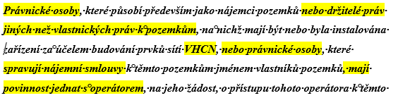

GIA >> Článek 3. Přístup k existující fyzické infrastruktuře
Provozovatelé sítě a subjekty veřejného sektoru, které vlastní nebo ovládají fyzickou infrastrukturu, vyhoví na základě písemné žádosti operátora všem oprávněným žádostem o přístup k této fyzické infrastruktuře za spravedlivých a přiměřených podmínek včetně ceny s cílem budovat prvky sítí VHCN nebo přiřazená zařízení. ………………
Členské státy mohou upřesnit náležitosti týkající se administrativních aspektů žádosti.
… odlehlé …
… neexistuje VHCN…

Slide 33
GIA >> Článek 3. Přístup k existující fyzické infrastruktuře
Při stanovování spravedlivých a přiměřených podmínek, včetně cen, pro poskytování přístupu a s cílem předejít příliš vysokým cenám provozovatelé sítě a subjekty veřejného sektoru, kteří vlastní nebo ovládají fyzickou infrastrukturu, případně zohlední alespoň
  stávající smlouvy a obchodní podmínky sjednané mezi operátory žádajícími o přístup a provozovateli sítě nebo subjekty veřejného sektoru poskytujícími přístup k fyzické infrastruktuře
  potřebu zajistit, aby poskytovatel přístupu měl přiměřenou možnost náhrady nákladů,
  veškeré dodatečné náklady na údržbu a přizpůsobení vyplývající z poskytnutí
  dopad požadovaného přístupu na obchodní plán
  při zvažování potřeby operátorů zajistit spravedlivou návratnost investic
Provozovatelé sítě a subjekty veřejného sektoru, kteří vlastní nebo ovládají fyzickou infrastrukturu, mohou odmítnout přístup …..
  …., není technicky vhodná pro uložení jakéhokoli prvku sítě VHCN
  nedostatečný prostor k uložení prvků sítí VHCN ….. například odkazem na veřejně dostupné investiční plány nebo jednotně uplatňovaný procentní podíl kapacity vyhrazené pro budoucí potřeby ….
  řádně opodstatněné riziko závažné interference plánovaných služeb ….
  dostupnost ….prostředků pro pasivní velkoobchodní … přístup ….. vhodných k poskytování sítí VHCN a nabízených za spravedlivých a přiměřených podmínek, …. poskytovány stejným provozovatelem sítě…. či …. subjekty veřejného sektoru

Slide 34
GIA >> Článek 3. Přístup k existující fyzické infrastruktuře
Členské státy mohou stanovit, že provozovatelé sítě a subjekty veřejného sektoru vlastnící nebo ovládající fyzickou infrastrukturu existují přijatelné alternativní prostředky …..přístup k určité fyzické infrastruktuře, pokud zde pro nediskriminační otevřený velkoobchodní aktivní přístup k sítím VHCN poskytované týmž provozovatelem sítě nebo týmž veřejným subjektem za předpokladu, že jsou splněny obě tyto podmínky:
a) tyto alternativní prostředky pro velkoobchodní přístup jsou nabízeny za spravedlivých a přiměřených podmínek, a to i pokud jde o cenu;
b) projekt budování žádajícího operátora se zaměřuje na stejnou oblast pokrytí a neexistuje žádná jiná optická síť spojující prostory koncových uživatelů obsluhující tuto oblast pokrytí.
Tento odstavec se použije pouze v těch členských státech, v nichž je taková možnost odmítnutí nebo rovnocenná možnost uplatňována od ... [den vstupu tohoto nařízení v platnost] v souladu s vnitrostátními právními předpisy, které jsou v souladu s právními předpisy Unie.

Slide 35
GIA >> Článek 3. Přístup k existující fyzické infrastruktuře
….. odmítnutí nejpozději do jednoho měsíce ode dne obdržení úplné žádosti o přístup, s výjimkou vnitrostátní kritické infrastruktury vymezené vnitrostátními právními předpisy, v jejímž případě se při odmítnutí žadateli o přístup nemusí sdělovat konkrétní a podrobné důvody.
Členské státy mohou zřídit nebo určit orgán pro koordinaci žádostí o přístup k fyzické infrastruktuře vlastněné nebo ovládané subjekty veřejného sektoru….
Komise může po konzultaci se zúčastněnými stranami, vnitrostátními orgány pro řešení sporů a případně dalšími příslušnými institucemi nebo agenturami Unie v příslušných odvětvích a se zohledněním zavedených zásad a různé situace v jednotlivých členských státech vydat v úzké spolupráci se sdružením BEREC pokyny k uplatňování tohoto článku.

Slide 36
GIA >> Článek 4. Transparentnost fyzické infrastruktury
Pro účely podání žádosti o přístup k fyzické infrastruktuře v souladu s článkem 3 má každý operátor na základě žádosti právo získat přístup prostřednictvím jednotného informačního místa k následujícím minimálním informacím o existující fyzické infrastruktuře v elektronické podobě:
a) georeferencované umístění a trasa;
b) druh a současné využití infrastruktury;
c) kontaktní místo.
Tyto minimální informace jsou zpřístupněny za přiměřených, nediskriminačních a transparentních podmínek a v každém případě nejpozději do 10 pracovních dnů od podání žádosti o informace. V řádně odůvodněných případech může být tato lhůta prodloužena o pět pracovních dnů. Operátoři žádající o přístup jsou o každém prodloužení lhůty informováni prostřednictvím jednotného informačního místa.
……….. , specifikuje zeměpisnou oblast, v níž plánuje budování prvků sítí VHCN nebo přiřazených zařízení………….
…..mohou členské státy požadovat informace o stávající fyzické infrastruktuře, jako například informace o míře obsazenosti fyzické infrastruktury

Slide 37
GIA >> Článek 4. Transparentnost fyzické infrastruktury
Provozovatelé sítě a subjekty veřejného sektoru zpřístupní alespoň minimální informace uvedené v odstavci 1 a případně dodatečné informace uvedené v odstavci 2 prostřednictvím …nesplní povinnost ... sankce za nesplnění této povinnosti.
V přechodném období, které je co nejkratší a nepřesáhne dvanáct měsíců, mohou členské státy vyjmout obce s méně než 3 500 obyvateli z povinnosti uvedené v odstavci 3. …Výjimky a plány se zveřejní prostřednictvím jednotného informačního místa…
Provozovatelé sítě a subjekty veřejného sektoru vyhoví přiměřeným žádostem o průzkum na místě …na základě konkrétní písemné žádosti operátora. …v souvislosti s budováním prvků sítí VHCN ….. Členské státy mohou upřesnit podrobné náležitosti týkající se administrativních aspektů žádostí.

Slide 38
GIA >> Článek 5. Koordinace stavebních prací
Subjekty veřejného sektoru vlastnící nebo ovládající fyzickou infrastrukturu a provozovatelé sítě mají právo sjednávat s operátory dohody o koordinaci stavebních prací včetně rozdělení nákladů v souvislosti s budováním prvků sítí VHCN …
…u stavebních prací zcela nebo částečně financovaných z veřejných prostředků... subjekty veřejného sektoru vlastnící nebo ovládající fyzickou infrastrukturu a provozovatelé sítě vyhoví všem přiměřeným písemným žádostem operátorů o koordinaci těchto stavebních prací v souvislosti s budováním prvků sítí VHCN … za podmínek:
nezpůsobí …..žádné nenávratné dodatečné náklady, včetně nákladů způsobených dalším prodlením…
provozovatel sítě nebo subjekt veřejného sektoru …. si zachová kontrolu nad koordinací těchto prací
žádost je podána co nejdříve, a pokud je zapotřebí povolení pro stavební práce, nejpozději jeden měsíc před předložením konečného projektu orgánům udělujícím povolení.

Slide 39
GIA >> Článek 5. Koordinace stavebních prací
Žádost o koordinaci stavebních prací podaná podnikem zajišťujícím nebo oprávněným zajišťovat veřejné sítě elektronických komunikací podniku zajišťujícímu nebo oprávněnému zajišťovat veřejné sítě elektronických komunikací může být považována za neodůvodněnou, jsou-li splněny obě tyto podmínky:
a) žádost se týká oblasti, na kterou se vztahuje kterákoli z těchto možností:
i) prognóza dosahu širokopásmových sítí, včetně sítí VHCN podle čl. 22 odst. 1 směrnice (EU) 2018/1972;
ii) výzva k oznámení záměru zavést sítě VHCN podle čl. 22 odst. 3 směrnice (EU) 2018/1972;
iii) veřejná konzultace týkající se uplatňování pravidel Unie pro státní podporu;
b) žádající podnik nevyjádřil svůj záměr zavádět sítě VHCN v oblasti uvedené v písmenu a) v žádném z posledních řízení uvedených v tomto písmenu a vztahujících se na období, během něhož je žádost o koordinaci předkládána.

Slide 40
GIA >> Článek 5. Koordinace stavebních prací
Do ... [18 měsíců ode dne vstupu tohoto nařízení v platnost] po konzultaci se zúčastněnými stranami, vnitrostátními orgány pro řešení sporů a případně dalšími příslušnými institucemi nebo agenturami Unie v příslušných odvětvích a se zohledněním zavedených zásad a různé situace v jednotlivých členských státech, sdružení BEREC v úzké spolupráci s Komisí vydá pokyny týkající se uplatňování tohoto článku, zejména pokud jde o:
a) rozdělení nákladů ….;
b) kritéria, ….pro řešení sporů při řešení sporů ….; a
c) kritéria k zajištění dostatečné kapacity …

Slide 41
GIA >> Článek 6. Transparentnost plánovaných stavebních prací
S cílem umožnit sjednávání dohod o koordinaci stavebních prací uvedených v článku 5 zpřístupní kterýkoli provozovatel sítě a subjekty veřejného sektoru vlastnící nebo ovládající fyzickou infrastrukturu následující minimální informace v elektronické podobě prostřednictvím jednotného informačního místa:
a) georeferencované umístění a druh prací;
b) dotčené prvky fyzické infrastruktury;
c) předpokládaný termín zahájení prací a dobu jejich trvání;
d) předpokládaný termín předložení konečného projektu příslušným orgánům pro udělení povolení, je-li to relevantní;
e) kontaktní místo.
Provozovatel …subjekt ..ovládající …infrastrukturu zajistí, ……byly neprodleně zpřístupněny prostřednictvím jednotného informačního místa, jakmile má provozovatel …k dispozici pro své stavební práce plánované na následujících šest měsíců a v každém případě tehdy, když se předpokládá udělení povolení, nejpozději dva měsíce před prvním podáním žádosti o povolení příslušným orgánům.

Slide 42
GIA >> Článek 6. Transparentnost plánovaných stavebních prací
Operátoři mají na základě odůvodněné žádosti právo na přístup k minimálním informacím uvedeným v prvním pododstavci v elektronické podobě prostřednictvím jednotného informačního místa, přičemž specifikují oblast, v níž plánují budování prvků sítí VHCN nebo přiřazených zařízení. Požadované informace musí být poskytnuty do deseti pracovních dnů …..

Slide 43
GIA >> Článek 7. Postup udělování povolení a omezení vlastnických práv třetích osob
Příslušné orgány neomezují nepatřičně budování jakýchkoli prvků sítí VHCN nebo přiřazených zařízení, ani mu nebrání. Členské státy vynaloží veškeré úsilí o to, aby veškerá pravidla týkající se podmínek a postupů platných pro udělování povolení a omezení vlastnických práv třetích osob, která jsou nezbytná pro účely budování prvků sítí VHCN nebo přiřazených zařízení, byla jednotná na celém území daného členského státu.
Příslušné orgány …zpřístupní … veškeré informace o podmínkách a postupech platných pro udělování povolení a omezení vlastnických práv třetích osob, které se provádí správními postupy,
Každý operátor má právo prostřednictvím jednotného informačního místa podávat v elektronické podobě žádosti o všechna nezbytná povolení nebo jejich obnovení nebo omezení vlastnických práv třetích osob a získávat informace o stavu své žádosti. Členské státy mohou pro získávání těchto informací stanovit podrobné postupy.
… mohou zamítnout žádosti …. do patnácti pracovních dnů od jeho obdržení.

Slide 44
GIA >> Článek 7. Postup udělování povolení a omezení vlastnických práv třetích osob
…Příslušné orgány udělí či zamítnou povolení jiná než omezení vlastnických práv třetích osob do čtyř měsíců ode dne přijetí úplné žádosti o povolení….
…Příslušné orgány do 20 pracovních dnů od obdržení žádosti určí, zda je žádost o povolení nebo omezení vlastnických práv třetích osob úplná….
Určování úplnosti žádosti o povolení příslušnými orgány nesmí vést k pozastavení nebo přerušení ….
Členské státy stanoví a předem zveřejní prostřednictvím jednotného informačního místa důvody, na ……. ve výjimečných a řádně odůvodněných případech z vlastního podnětu prodloužit lhůty
Příslušné orgány mohou obnovit povolení udělené operátorovi pro stavební práce nezbytné pro budování prvků sítí VHCN nebo přiřazených zařízení, pokud z objektivně opodstatněných důvodů nemohly být stavební práce zahájeny nebo dokončeny před uplynutím platnosti povolení. ….
Členské státy mohou mimo jiné požadovat povolení k budování prvků sítí VHCN …. místech architektonické, historické, náboženské nebo environmentální hodnoty

Slide 45
GIA >> Článek 7. Postup udělování povolení a omezení vlastnických práv třetích osob
…. nejsou dotčeny jiné konkrétní lhůty nebo povinnosti stanovené pro řádný průběh řízení platné pro postup udělování povolení, včetně odvolacího řízení …. …
Členské státy stanoví a předem zveřejní prostřednictvím jednotného informačního místa důvody, na základě nichž mohou příslušné orgány …..prodloužit lhůty …..
Jakékoli prodloužení musí být co nejkratší a nesmí přesáhnout čtyři měsíce s výjimkou případů, kdy je třeba ….
O prodloužení nelze žádat s cílem získat chybějící informace, o něž příslušný orgán nepožádal žadatele podle druhého pododstavce.
Každý operátor má právo prostřednictvím jednotného informačního místa podávat v elektronické podobě žádosti o všechna nezbytná povolení nebo jejich obnovení nebo omezení vlastnických práv třetích osob a získávat informace o stavu své žádosti. Členské státy mohou pro získávání těchto informací stanovit podrobné postupy.
… mohou zamítnout žádosti …. do patnácti pracovních dnů od jeho obdržení.
Příslušné orgány udělí či zamítnou povolení jiná než omezení vlastnických práv třetích osob do čtyř měsíců ode dne přijetí úplné žádosti o povolení…. Určování úplnosti žádosti o povolení příslušnými orgány nesmí vést k pozastavení nebo přerušení ….

Slide 46
GIA >> Článek 8. Nevydání rozhodnutí o žádosti o povolení
Pokud příslušný orgán nevydal rozhodnutí v platné lhůtě uvedené v čl. 7 odst. 5, považuje se povolení po uplynutí této lhůty za udělené..
… v případě, že se postup udělování povolení netýká omezení vlastnických práv třetích osob. Operátor nebo kterákoli dotčená strana má právo v příslušných případech obdržet na požádání písemné potvrzení příslušného orgánu, že povolení bylo implicitně uděleno.
Členské státy zajistí, aby kterákoli dotčená třetí osoba měla právo do administrativního postupu zasáhnout a proti rozhodnutí o povolení se odvolat.
Členské státy se mohou odchýlit od odstavce 1 tohoto článku, pokud je pro příslušný postup udělování povolení k dispozici alespoň jeden z těchto prostředků právní ochrany:
a) operátor, který v důsledku nedodržení platné lhůty stanovené v čl. 7 odst. 5 příslušným orgánem utrpěl škodu, má právo požadovat náhradu škody v souladu s vnitrostátními právními předpisy;
b) operátor se může obrátit na soud nebo na orgán dohledu.

Slide 47
GIA >> Článek 9. Výjimky z postupu udělování povolení
Na stavební práce sestávající z těchto prací se nevztahuje postup udělování povolení ve smyslu článku 7, pokud toto povolení není vyžadováno podle právních předpisů Unie:
a) opravy a údržbářské práce, jejichž rozsah je omezen, pokud jde o hodnotu, velikost, dopad nebo trvání;
b) omezené technické modernizace stávajících prací nebo zařízení s omezeným dopadem nebo;
c) drobné stavební práce, jejichž rozsah je omezen, pokud jde o hodnotu, velikost, dopad nebo trvání, vyžadované pro budování sítí VHCN.
Členské státy mohou požadovat, aby operátoři, kteří plánují provedení stavebních prací, které spadají do působnosti tohoto článku, oznámily příslušným orgánům svůj záměr zahájit stavební práce, a to před jejich započetím.
Toto oznámení zahrnuje pouze prohlášení operátora o záměru zahájit stavební práce a minimální informace, které příslušným orgánům umožní posoudit, zda se na tyto práce vztahuje odchylka stanovená v odstavci 3. ….

Slide 48
GIA >> Článek 10. Fyzická infrastruktura uvnitř budovy a optické rozvody
Všechny nově postavené budovy a budovy procházející významnou renovací, včetně prvků ve spoluvlastnictví, pro něž byla žádost o stavební povolení podána po … [21 měsíců ode dne vstupu tohoto nařízení v platnost], musí být vybaveny fyzickou infrastrukturou uvnitř budovy připravenou pro optická vlákna a optickými rozvody uvnitř budovy, včetně připojení, až po fyzický bod, kde se koncový uživatel připojuje k veřejné síti.
Všechny nově postavené vícebytové budovy nebo vícebytové budovy…….musí být vybaveny přístupovým bodem.
Všechny nově postavené vícebytové budovy……. vybaveny fyzickou infrastrukturou uvnitř budovy připravenou pro optická vlákna a optickými rozvody uvnitř budovy, včetně připojení až po fyzický bod, kde se koncový uživatel připojuje k veřejné síti, pokud to nepřiměřeně nezvyšuje náklady na renovační práce a je-li to technicky proveditelné.

Slide 49
GIA >> Článek 10. Fyzická infrastruktura uvnitř budovy a optické rozvody
Do ... [18 měsíců … státy ….přijmou příslušné normy nebo technické specifikace, které jsou nezbytné k provedení odstavců 1, 2 a 3. …..rozvody, které každý operátor …sítě VHCN, a stanoví alespoň:
a) specifikace přístupových bodů budovy a specifikace optických rozhraní;
b) specifikace kabelů;
c) specifikace zásuvek;
d) specifikace potrubí nebo mikrotrubiček;
e) technické specifikace potřebné k zabránění interferenci s elektrickým vedením;
f) minimální poloměr ohybu;
g) technické specifikace kabeláže.
…Členské státy stanoví pro zajištění tohoto souladu postupy, které by mohly zahrnovat kontrolu budov na místě nebo jejich reprezentativního vzorku…
Budovy vybavené v souladu s tímto článkem jsou způsobilé k získání označení „fibre-ready“ (na základě dobrovolnosti …)
…Členské státy identifikují tyto kategorie budov na základě řádně opodstatněných a přiměřených důvodů

Slide 50
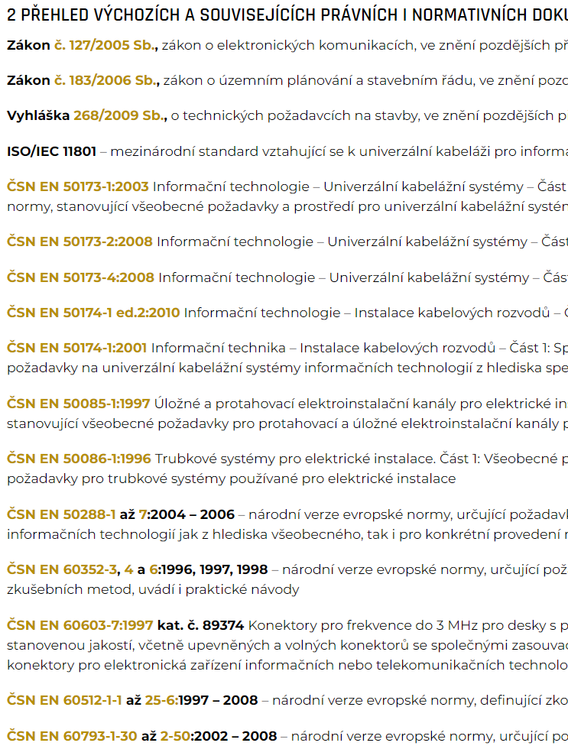
GIA - hlavní informace
10. Fyzická infrastruktura v budovách a optické rozvody
... nově a rozsáhle rekonstruované budovy ... musí být vybaveny fyzickou infrastrukturou připravenou pro optické vlákno v budově a optickými rozvody v budově, včetně přípojek až k fyzickému bodu, kde se koncový uživatel připojuje k veřejné síti,
Státy na základě osvědčených postupů přijmou příslušné normy nebo technické specifikace, pro provádění vybavení rozvody... normy nebo technické specifikace musí snadno umožňovat běžné činnosti,
státy zajistí dodržování norem …
Možné vstupní vodítko do problematiky vnitřních rozvodů v bytových domech lze najít na stránkách ČKAIT – autoři upozorňují, že je nutná aktualizace dokumentu
https://profesis.ckait.cz/dokumenty-ckait/tp-1-25/
Příklady aktualizovaných předpisů
127/2005 Sb.
416/2009 Sb.
194/2017 Sb.
283/2021 Sb. včetně vyhlášek
a další….

Slide 51
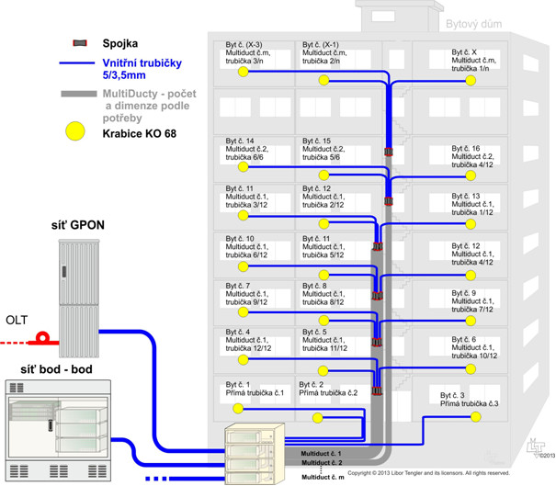

GIA - Fyzická infrastruktura v budovách a optické rozvody
Zejména upozorňujeme na …:
„… Státy na základě osvědčených postupů přijmou příslušné normy nebo technické specifikace...”
V našem případě se bude jednat o seočasně revidovanou normu ČSN 33 2130 ev.4, ale tato norma není elek. komunikace vyhovující (tato cílí hlavně NN rozvody).
V návaznosti na povinnosti GIA, bude nutno revidovat i ČSN 342300 ed.2 (Předpisy pro vnitřní rozvody vedení elektronických komunikací).
Revize se bude týkat zejména.. „10. Fyzická infrastruktura v budovách.” viz GIA
Povinnosti:
„…členské státy po konzultaci se zainteresovanými stranami a na základě osvědčených postupů v daném odvětví přijmou příslušné normy nebo technické specifikace……..stanoví alespoň:
a) specifikace přístupových bodů budovy a specifikace optických rozhraní;
b) specifikace kabelů;
c) specifikace zásuvek;
d) specifikace potrubí nebo mikrotrubiček;
e) technické specifikace potřebné k zabránění interferenci s elektrickým vedením;
f) minimální poloměr ohybu;
g) technické specifikace kabeláže.
Notes:
6. Budovy vybavené v souladu s tímto článkem jsou způsobilé k získání označení „fibre-ready“ (připraveno pro optická vlákna) na základě dobrovolnosti a v souladu s postupy stanovenými členskými státy, pokud se členské státy rozhodly takové označení zavést.
7. Odstavce 1, 2 a 3 se nepoužijí na určité kategorie budov, ▌pokud je dodržování uvedených odstavců nepřiměřené, ▌ pokud jde o náklady jednotlivých vlastníků nebo spoluvlastníků na základě objektivních prvků. Členské státy identifikují tyto kategorie budov na základě řádně opodstatněných a přiměřených důvodů.
8. Členské státy identifikují na základě řádně opodstatněných a přiměřených důvodů určité typy budov, jako jsou zvláštní kategorie památek, historické budovy, vojenské budovy a budovy užívané pro účely národní bezpečnosti, které jsou vymezeny ve vnitrostátních právních předpisech a které mají být osvobozeny od povinností stanovených v odstavcích 1, 2 a 3 nebo na které se tyto povinnosti mají použít s náležitými technickými úpravami. Informace o těchto kategoriích budov se zveřejňují prostřednictvím jednotného informačního místa ▌.

Slide 52
GIA >> Článek 11. Přístup k fyzické infrastruktuře uvnitř budovy
S výhradou odstavce 3, a aniž jsou dotčena vlastnická práva, je každý poskytovatel veřejné sítě elektronických komunikací oprávněn zavést svou síť na vlastní náklady až k přístupovému bodu..
…každý poskytovatel veřejné sítě elektronických komunikací právo na přístup ke kterékoli existující fyzické infrastruktuře uvnitř budovy za účelem budování prvků sítí VHCN
Držitel práva …vyhoví všem přiměřeným písemným žádostem …za spravedlivých, …podmínek, včetně ceny, ...
Členské státy mohou upřesnit náležitosti týkající se administrativních aspektů žádosti.
Do ... [18 měsíců ….] po konzultaci se zúčastněnými stranami, ….sdružení BEREC v úzké spolupráci s Komisí vydá pokyny k podmínkám přístupu k fyzické infrastruktuře uvnitř budovy, a to i o uplatňování spravedlivých a přiměřených podmínek, a kritéria, kterými by se měly vnitrostátní orgány pro řešení sporů při řešení těchto sporů řídit.
„xxxx
xxxx

Slide 53
GIA >> Článek 12. Digitalizace jednotných informačních míst
Jednotná informační místa zpřístupní vhodné digitální nástroje, například ve formě:
internetových portálů,
databází,
digitálních platforem nebo
digitálních aplikací, aby umožnila on-line výkon všech práv a dodržování všech povinností stanovených v tomto nařízení.
Členské státy mohou podle potřeby vzájemně propojit nebo plně či částečně integrovat více existujících nebo nově vytvořených digitálních nástrojů ……uvedená v odstavci 1, aby se zabránilo zdvojování digitálních nástrojů.
…státy stanoví jednotné vnitrostátní digitální kontaktní místo, které sestává ze společného uživatelského rozhraní zajišťujícího bezproblémový přístup k digitalizovaným jednotným informačním místům.
Členské státy zajistí odpovídající technické, finanční a lidské zdroje na podporu zavádění a digitalizace jednotných informačních míst.
xxxx

Slide 54


Jednotné vnitrostátní digitální kontaktní místo
Členské státy stanoví jednotné vnitrostátní digitální kontaktní místo, které sestává ze společného uživatelského rozhraní zajišťujícího bezproblémový přístup k digitalizovaným jednotným informačním místům.
Článek 3
Přístup k existující fyzické infrastruktuře
Provozovatelé sítě a subjekty veřejného sektoru, které vlastní nebo ovládají fyzickou infrastrukturu, ….žádostem o přístup k … fyzické infrastruktuře
Článek 5
Koordinace stavebních prací
Článek 9
Výjimky z postupu udělování povolení
Minimální rozsah dat:
Výjimky z koordinace
Jednotné vnitrostátní
digitální kontaktní místo
ISP výstavba
sítí VHCN
ISP výstavba
sítí VHCN
Článek 4. Transparentnost fyzické infrastruktury
právo získat přístup k informacím o existující fyzické infrastruktuře:
Minimální rozsah dat:
georeferencované umístění a trasa;
druh a současné využití infrastruktury;
kontaktní místo.
Článek 6
Transparentnost plánovaných stavebních prací
umožnit sjednávání dohod o koordinaci stavebních prací …. následující minimální informace v elektronické podobě prostřednictvím jednotného informačního místa
Minimální rozsah dat:
…umístění a druh prací;
dotčené prvky fyzické infrastruktury;
předpokládaný termín zahájení prací a ..trvání;
předpokládaný termín předložení konečného projektu;
kontaktní místo.
Článek 7
Postup udělování povolení a omezení vlastnických práv třetích osob
informace o podmínkách a postupech pro udělování povolení a omezení vlastnických práv třetích osob
podávat v elektronické podobě žádosti o všechna nezbytná povolení, omezení vlastnických práv třetích osob a informace o stavu své žádosti
Článek 10
Fyzická infrastruktura uvnitř budovy a optické rozvody
.Informace o těchto kategoriích budov se zveřejňují prostřednictvím jednotného informačního místa

Slide 55



Možný příklad řešení … Jednotného vnitrostátního kontaktního místa
ISP výstavba
sítí VHCN
DTM obcí a krajů
JIM ČTÚ
DESU
DTM ČÚZK
Koordinace stavebních prací
Jednotné vnitrostátní
digitální kontaktní místo
ISP výstavba
sítí VHCN
Koordinace stavebních prací
Portál stavebníka
Evidence územních
a stavebních řízení
ISP výstavba
tel. sítě bez spec. typu a kvality
Evidence elektronické
dokumentace
BCO ČR
Standardní legislativní procesy dle zák. č. 416/2009 Sb.
a 283/2001 Sb.
Evidence
ISP a sběru dat
Databáze záměrů
Pokyn č. 1….
Pokyn č. 2….
Databáze pokynů a postupů uvedených v GIA

Slide 56
GIA >> Článek 13. Řešení sporů
Aniž je dotčena možnost předložit věc soudu, každá strana má právo předložit příslušnému vnitrostátnímu orgánu pro řešení sporů zřízenému podle článku 14 spor, který může vzniknout:
a) pokud je odmítnut přístup k existující infrastruktuře …..;
b) v souvislosti s právy a povinnostmi stanovenými v článcích 4 a 6 ….;
c) pokud není dosaženo dohody o koordinaci stavebních ….žádosti o koordinaci stavebních prací, nebo
d) pokud není dosaženo dohody o přístupu k fyzické infrastruktuře ……do jednoho měsíce ode dne obdržení formální žádosti o přístup.
Pokud jde o spory uvedené v odst. 1 písm. a), c) a d), ….může spočívat ve stanovení spravedlivých a přiměřených podmínek, případně včetně ceny.
Orgány pro řešení sporů zveřejní svá rozhodnutí, …..
Pokud se spor týká přístupu operátora k infrastruktuře a vnitrostátním orgánem pro řešení sporů je vnitrostátní regulační orgán, zohlední se případně cíle stanovené v článku 3 směrnice (EU) 2018/1972.
Tento článek doplňuje soudní opravné prostředky a postupy v souladu s článkem 47 Listiny základních práv Evropské unie, aniž by jimi byly tyto soudní opravné prostředky a postupy dotčeny.

Slide 57
GIA >> Článek 14. Příslušné orgány
Členské státy zřídí nebo určí jeden nebo více příslušných orgánů k provádění úkolů přidělených vnitrostátnímu orgánu pro řešení sporů v souladu s čl. 13 odst. 1 (dále jen „vnitrostátní orgán pro řešení sporů“)..
Vnitrostátní orgán pro řešení sporů musí být:
právně samostatný a
funkčně nezávislý na
  kterémkoliv provozovateli sítě a na
  kterémkoli subjektu veřejného sektoru,
  který vlastní nebo ovládá fyzickou infrastrukturu, které se spor týká.
…….
Vnitrostátní orgán pro řešení sporů může účtovat poplatky ….
Všechny strany, ..plně spolupracují s vnitrostátním orgánem pro řešení sporů.
Funkce jednotného informačního místa uvedeného v článcích 3 až 10, 12 a 13 vykonává podle potřeby jeden nebo více příslušných orgánů určených členskými státy na celostátní, regionální nebo místní úrovni. S cílem pokrýt náklady na plnění těchto funkcí lze účtovat poplatky za užívání jednotných informačních míst.
Odstavec 2 první pododstavec se použije obdobně na příslušné orgány, které plní funkce jednotného informačního místa.

Slide 58
GIA >> Článek 16. Podávání zpráv a monitorování
Členské státy stanoví sankce za porušení tohoto nařízení a jakéhokoli závazného rozhodnutí přijatého na základě tohoto nařízení příslušnými orgány uvedenými v článku 14 a přijmou veškerá opatření nezbytná pro zajištění jejich provádění. Stanovené sankce musí být vhodné, účinné, přiměřené a odrazující.

Slide 59
GIA >> Článek 16. Podávání zpráv a monitorování
Do ... [4 roky ode dne vstupu tohoto nařízení v platnost] předloží Komise Evropskému parlamentu a Radě zprávu o provádění tohoto nařízení.
Tato zpráva bude zahrnovat vývoj ohledně oblasti působnosti tohoto nařízení, který má potenciální dopad na pokrok ohledně rychlého a rozsáhlého budování sítě VHCN ve venkovských, ostrovních a odlehlých oblastech, jako jsou ostrovy a hornaté a řídce osídlené regiony, jakož i na vývoj trhu s výškovou infrastrukturou a zavádění různých řešení páteřního propojení včetně družicového páteřního propojení v oblasti digitální vysokorychlostní konektivity.
…… Komise požadovat od členských států informace, které musí být předloženy bez zbytečného odkladu. Do ... [18 měsíců ode dne vstupu tohoto nařízení v platnost] členské státy v úzké spolupráci s Komisí prostřednictvím Komunikačního výboru zřízeného článkem 118 směrnice (EU) 2018/1972 zejména stanoví ukazatele pro náležité monitorování uplatňování tohoto nařízení

Slide 60
GIA >> Článek 17. Změny nařízení (EU) 2015/2120
….Od 1. ledna 2029 nebudou poskytovatelé ohledně vnitrostátní komunikace a komunikace v rámci Unie u spotřebitelů uplatňovat různou maloobchodní cenu, budou-li přijata technická pravidla ohledně opatření, jako je udržitelnost, přiměřené využívání a opatření proti podvodům. Komise do 30. června 2028 přijme, po konzultaci se sdružením BEREC, prováděcí akt, kterým se tato technická pravidla stanoví, a to přezkumným postupem podle článku 5b

Slide 61
GIA >> Článek 18. Zrušení
Směrnice 2014/61/EU se zrušuje s účinkem od ... [den použitelnosti tohoto nařízení].
Odchylně od odstavce 1 tohoto článku, pokud se ustanovení tohoto nařízení nahrazující ustanovení směrnice 2014/61/EU použijí od pozdějšího data, zůstanou v platnosti do uvedeného pozdějšího data následující příslušná ustanovení uvedené směrnice tak, jak je uvedeno níže:
a) čl. 4 odst. 2 a 3, čl. 4 odst. 4 první věta, čl. 6 odst. 1, 2, 3 a 5 a čl. 7 odst. 1 a 2 uvedené směrnice zůstávají v platnosti do ... [24 měsíců ode dne vstupu tohoto nařízení v platnost];
b) článek 8 odst. 1 až 4 uvedené směrnice zůstávají v platnosti do ... [21 měsíců ode dne vstupu tohoto nařízení v platnost].
Odkazy na zrušenou směrnici se považují za odkazy na toto nařízení v souladu se srovnávací tabulkou obsaženou v příloze.

Slide 62
GIA >> Článek 19. Vstup v platnost a použitelnost
Toto nařízení vstupuje v platnost třetím dnem po vyhlášení v Úředním věstníku Evropské unie.
Použije se od ... [18 měsíců ode dne vstupu tohoto nařízení v platnost].
Odchylně od odstavce 2 tohoto článku se:
a) článek 5 odst. 6 a čl. 11 odst. 6 použijí od ... [den vstupu tohoto nařízení v platnost];
b) článek 17 se použije od 15. května 2024;
c) článek 10 odst. 1, 2 a 3 se použije od … [21 měsíců ode dne vstupu tohoto nařízení v platnost];
d) článek 4 odst. 3, čl. 6 odst. 1, čl. 7 odst. 2 a 3 a čl. 12 odst. 1, 2 a 3 se použijí od … [24 měsíců ode dne vstupu tohoto nařízení v platnost].
Toto nařízení je závazné v celém rozsahu a přímo použitelné ve všech členských státech.

Slide 63
Shrnutí z pohledu BCO

Slide 64
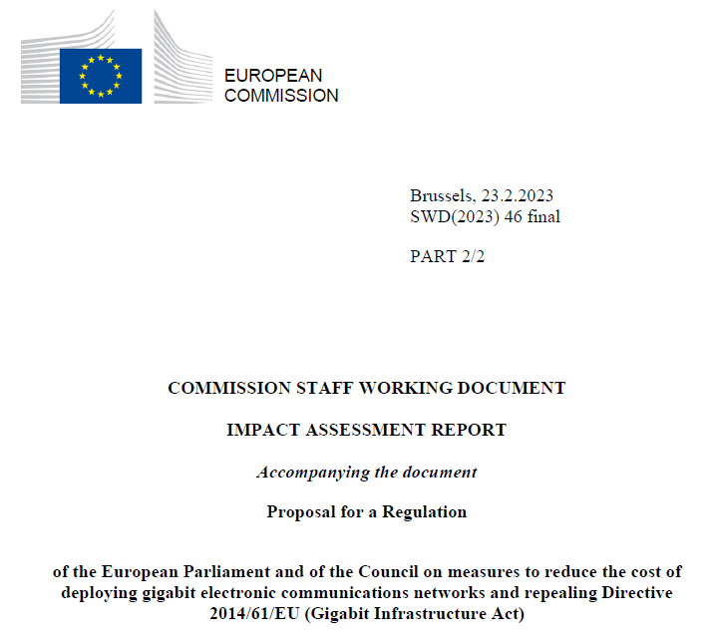
Hlavní prvky konečného kompromisu
Popis BCO
Dodržování lhůt:
  orgány musí povolení stavby schválit nebo zamítnout do 4 měsíců a do 20 dní musí ověřit úplnost…,
státy si mohou vybrat proces rozhodnutí o povolení (článek 7):
  tichý souhlas,
  možnost náhrady škody za nedodržení lhůt,
  provozovatel oprávněn předat na soud / dozorový orgán,
definice stavebních prací nevyžadujících povolení (článek 8),
opatření na podporu konektivity ve venkovských a odlehlých oblastech (čl. 3 odst. 1a):
  „agregátoři pozemků“ – právnické osoby by měli jednat „v dobré víře“,
  členské státy mohou poskytnout pokyny, včetně cen, které usnadní uzavírání dohod,
  čl. 3 odst. 1b - tři kumulativní podmínky, které určují, kdy mají vlastníci soukromých komerčních budov vyhovět přiměřeným žádostem provozovatelů o přístup - ustanovení je nepovinné.
povinnost dohadovacího jednání
Notes:
Digitální desetiletí - Rozhodnutí Evropského parlamentu a Rady (EU) 2022/2481 ze dne 14. prosince 2022, kterým se zavádí politický program Digitální dekáda 2030 (Úř. věst. L 323, 19.12.2022, s. 4).
https://ec.europa.eu/info/law/better-regulation/have-your-say/initiatives/12463-High-speed-broadband-in-the-EU-review-of-rules_cs

Slide 65
Hlavní prvky konečného kompromisu
Popis BCO
Datum vstupu a aplikace GIA
  Datum vstupu v platnost je 18 měsíců.
  Existují však výjimky:
    digitalizace jednotných informačních míst (JIP) se začnou používat po 24 měsících,
    kromě toho bylo zavedeno prodloužení lhůty o jeden rok pro menší obce s méně než 3500 obyvateli,
    členské státy mají 21 měsíců na to, aby požádaly stavebníky o vybavení budov VHCN.
Národní flexibilita
  velká míra flexibility členských států při stanovování výjimek a různých povinností v rámci GIA,
  poskytování informací o fyzické infrastruktuře (článek 4) umožňuje existenci různých systémů jednotných informačních míst v členských státech,
  je možno flexibilně stanovit odkladnou lhůtu pro koordinaci stavebních prací a mohou určit typy stavebních prací, … povinnosti poskytovat informace o plánovaných stavebních pracích vyňaty.
  Orgán pro koordinaci žádostí o přístup (čl. 3 odst. 4) - dobrovolné.
Je možno přijmout přísnější nebo podrobnější pravidla, než jsou pravidla stanovená v GIA.
Notes:
Digitální desetiletí - Rozhodnutí Evropského parlamentu a Rady (EU) 2022/2481 ze dne 14. prosince 2022, kterým se zavádí politický program Digitální dekáda 2030 (Úř. věst. L 323, 19.12.2022, s. 4).
https://ec.europa.eu/info/law/better-regulation/have-your-say/initiatives/12463-High-speed-broadband-in-the-EU-review-of-rules_cs

Slide 66
Hlavní prvky konečného kompromisu
Popis BCO
Důvody pro odmítnutí přístupu ke stávající fyzické infrastruktuře,
  čl. 3 odst. 3 GIA .. důvody pro odmítnutí přístupu žadatelům o přístup.
  čl. 5 odst. 2a výjimky pro povinnosti koordinovat stavební práce …… ochrana prvotní investory - ustanovení je nepovinné.
Fyzická infrastruktura v budovách a rozvody optických vláken,
  čl. 8 odst. 4. - potřeba vypracovat a přijmout normy, musí mít zavedeny postupy pro ověřování, zda jsou budovy vybaveny infrastrukturou,
  čl. 8 odst. 5 a 6 označení budov „připraveno pro vlákna“ - Certifikace již není podmínkou pro vydání stavebního povolení.
Komunikace uvnitř EU
  ustanovení o limitech maloobchodních cen a stanovení zásady postupného zrušení příplatků za komunikaci uvnitř EU do 30. června 2032.
Notes:
Digitální desetiletí - Rozhodnutí Evropského parlamentu a Rady (EU) 2022/2481 ze dne 14. prosince 2022, kterým se zavádí politický program Digitální dekáda 2030 (Úř. věst. L 323, 19.12.2022, s. 4).
https://ec.europa.eu/info/law/better-regulation/have-your-say/initiatives/12463-High-speed-broadband-in-the-EU-review-of-rules_cs

Slide 67
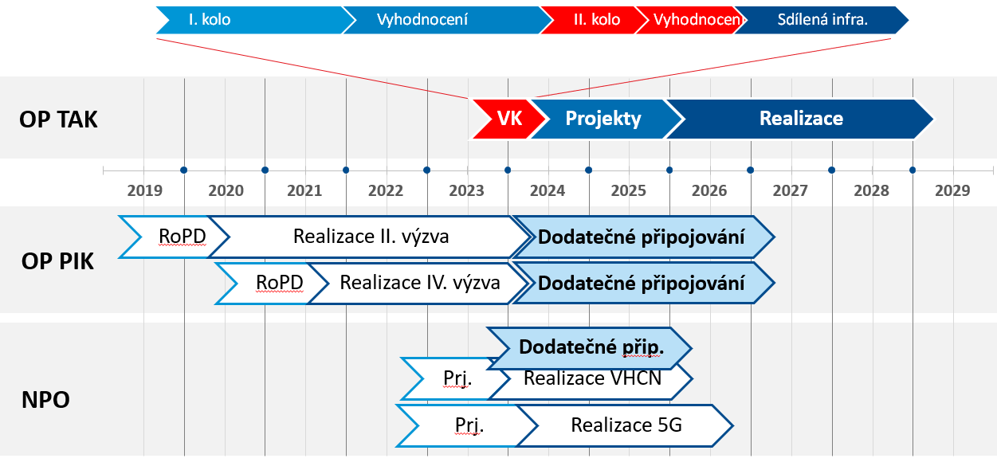
Časování výzvy a veřejné konzultace
OP PIK, NPO, OP TAK
Účinnost nařízení GIA

Slide 68
Děkujeme za pozornost
Důležité odkazy: https://www.bconetwork.cz https://www.verejnakonzultace.cz https://www.mapainternetu.cz/ https://www.fotimstavbu.cz/ https://apps.bconetwork.cz/sluzebnost/
Broadband Competence Office Česká republika
Na Františku 32, Praha 1, PSČ 110 15

